Slide 1
2014-2016年中国雾霾分布图
谢添翼
516030910141
2017.7

Slide 2

数据来源
中国地图数据
  china.geojson（网上下载）
各年PM2.5数据
  http://tieba.baidu.com/p/3605398180
  http://tieba.baidu.com/p/4312342689
  https://wenku.baidu.com/view/35c56126b5daa58da0116c175f0e7cd1842518be.html
  获取并写入china.geojson

Slide 3
读取数据
PM2.5数据
  事先写入geojson
  读入geojson文件，得到含各省数据的数组
  获取数组中对应的信息
地图信息
  通过geojson文件读入几何信息
  根据几何信息绘制地图

Slide 4
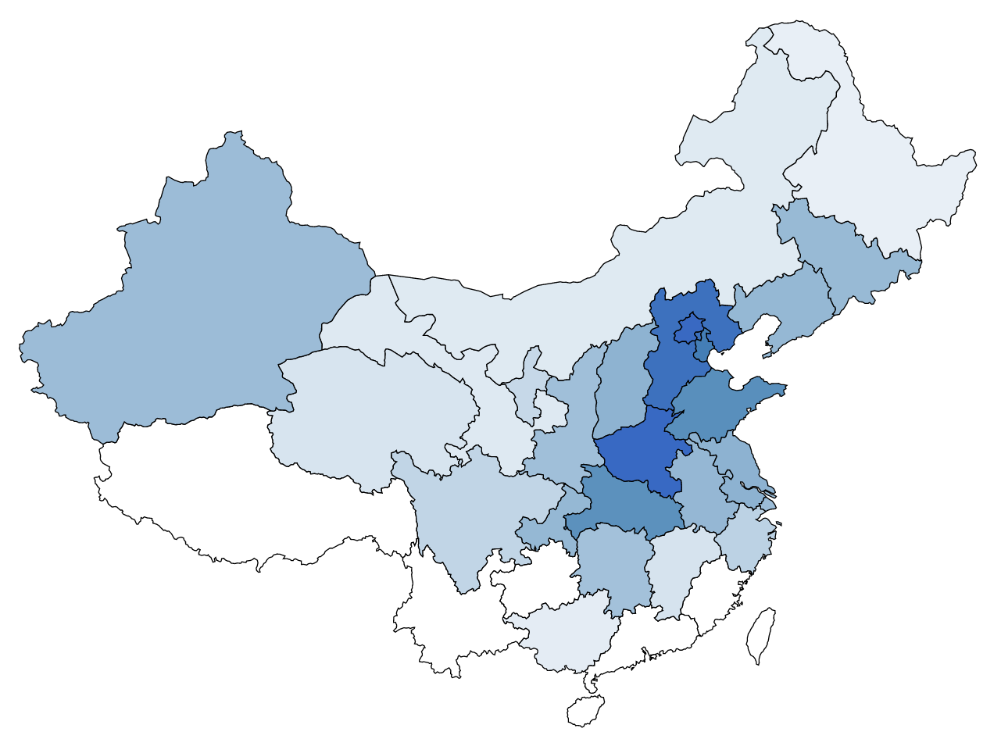
数据可视化
颜色设置
  设置与PM2.5浓度对应的颜色线性关系
  PM2.5浓度越大，表示雾霾越严重，则颜色越深
  白色指代空气质量优或未知的区域
  由图可知华中、华北地区雾霾较为严重
  南方沿海地区相对良好

Slide 5
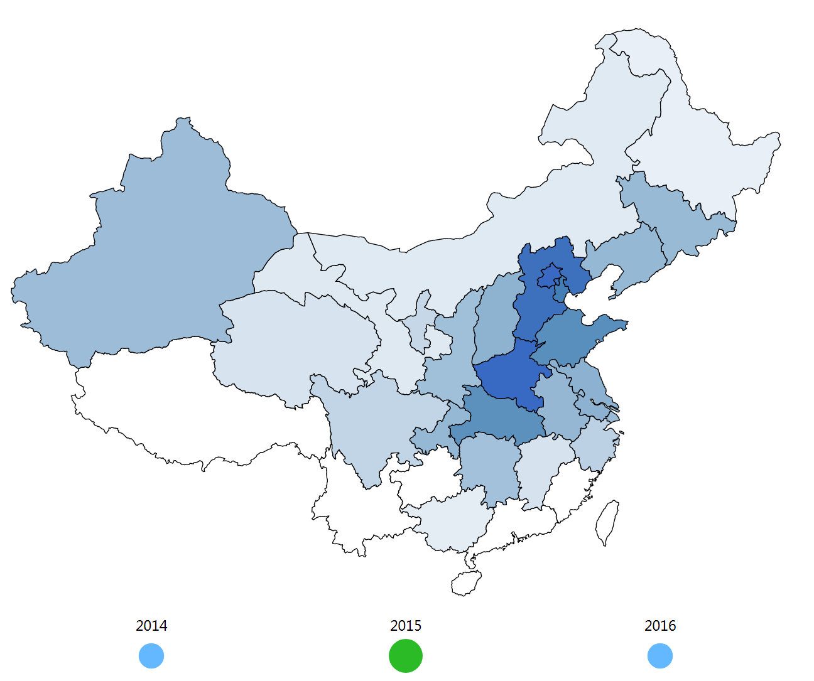
数据可视化
年份选择
  地图下方三个按钮供选择年份，点击按钮即可切换
  中间按钮呈现绿色指代当年选择年份为2015年
  初始默认选择为2015年
  点击按钮时有渐变动画
  切换年份时，地图渐变
  动画播放

Slide 6
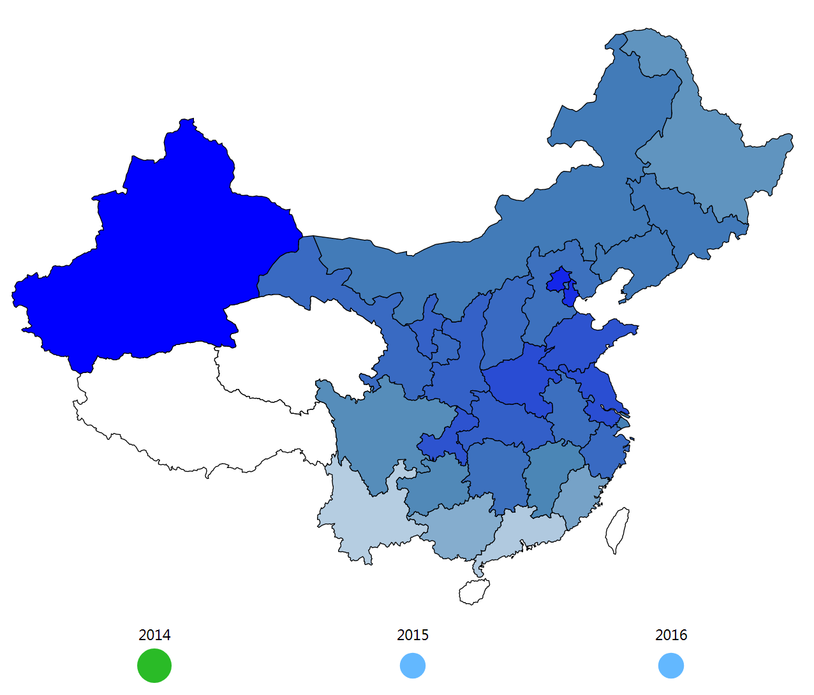
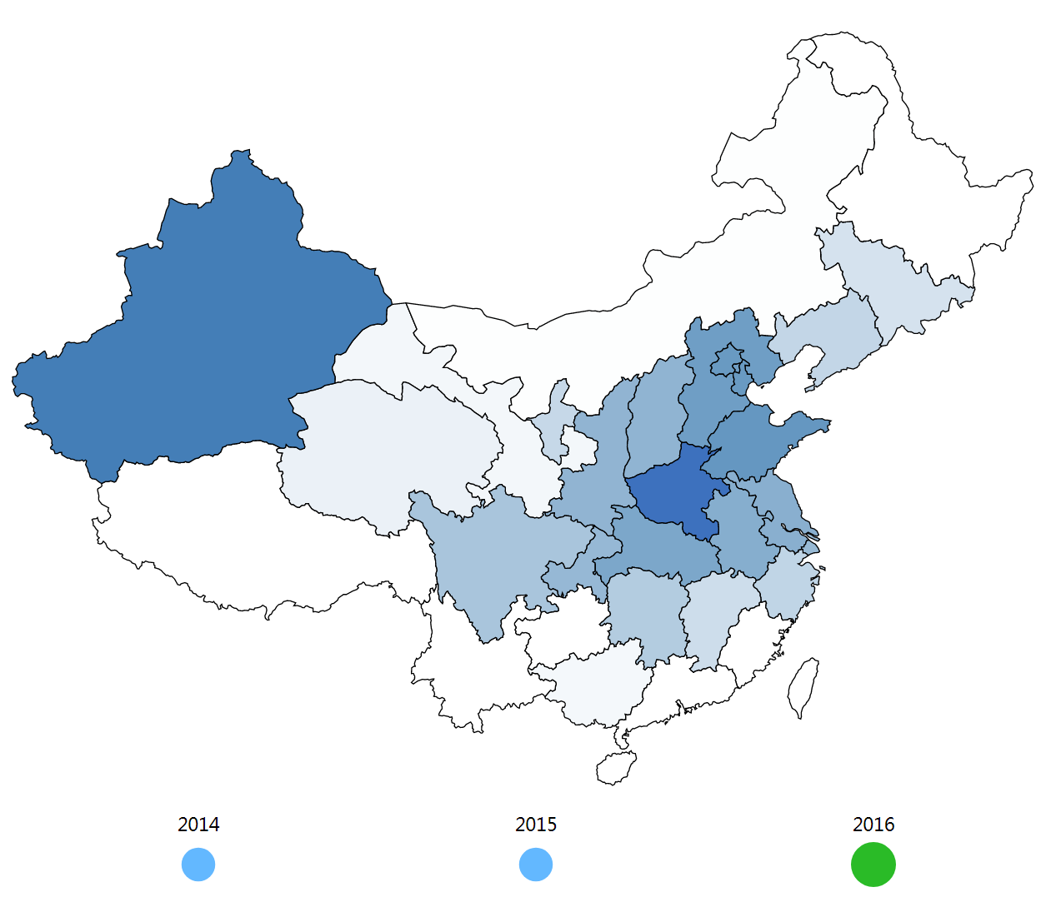
数据可视化
2014年与2016年中国雾霾分布图

Slide 7
数据可视化
各年的比较
  差异：
    整体情况逐年改善
    内蒙古、黑龙江一带得到较好改善
  共性：
    华中、华北地区和新疆雾霾相对严重
    南方沿海地区情况相对良好

Slide 8
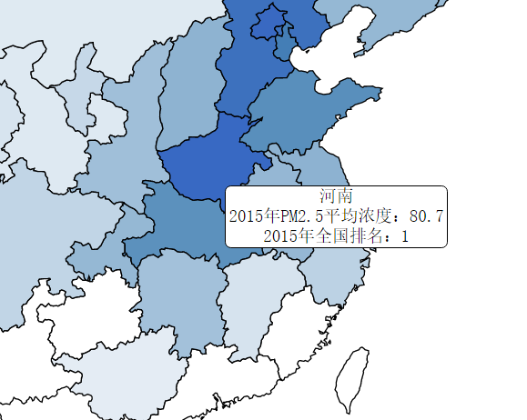
数据可视化
细节信息获得（用户交互操作）
  鼠标移至省份上方，消息提示框弹出
  消息提示框显示省名，PM2.5浓度，浓度排名（降序）
  若无具体数据则显示“Uknown”
  消息框随鼠标移动
  离开当前省份，消息框消失

Slide 9
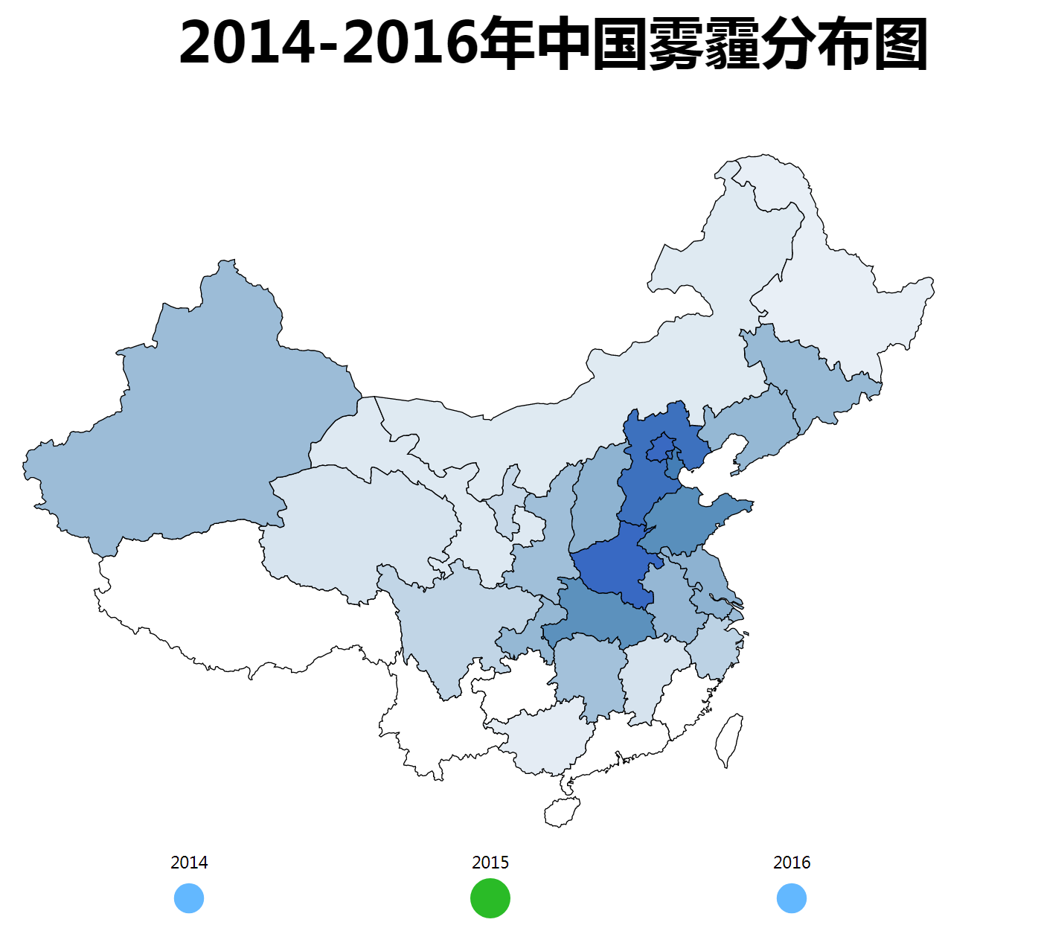
可视化效果全览

Slide 10


